Slide 1
İLETİŞİM

Slide 2
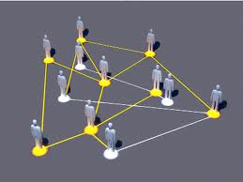
Grup ilişkilerinin yapısına göre iletişim modelleri
Küçük Grup Konumunda İletişim
Geniş grup konumunda İletişim (kitle iletişimi)
Kalabalık iletişimi

Slide 3
İletişimin Yapıcı ve Bozucu Engelleri
Teknik Engeller
Dil Engelleri
Psikolojik Engeller

Slide 4
İletişim engelleri
Sözcüklere boğulma (Verbalizm): Kaynak hedefle paylaşmak istediği düşünce, bilgi, haber, duygu ya da tutumu hedefin anlayacağı bir biçimde iletmezse bu bir kişisel iletişim engeli oluşturur. Sürekli olarak sözcüklerle, mesajlarla anlatılan bir konuyu dinleyenler zamanla izleyemeyecek duruma düşerler. Hedef iyice bilmediği bir takım yeni kavramlarla karşılaşacağından gelen mesajları anlayamaz.

Slide 5
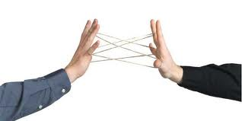
Anlatılanların Karıştırılması: Kaynak, sözlü anlatım sırasında yalnızca sözlü, ya da yazılı sözcükleri kullanırsa, hedef anlamını bilmediği sözcükleri, önceden bildiği ya da onlara benzeyen sözcüklerle karıştırabilir. İletişimin bu yoldan engellenişi, diğer araçların desteği olmadan yalnızca sözlü iletişim kullanılması durumunda daha çok görülür.

Slide 6
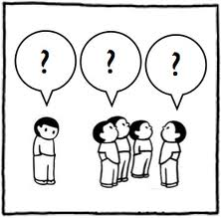
Mesajı Algılayamama: Kaynak, sözlü anlatım sırasında hedefin algı hızını hesaba katmadan ve anlayıp anlamadığını gözlemeden, mesajlarını peş peşe iletirse hedef daha ilk cümlenin anlamını kavrayamadan diğer cümlelerle karşı karşıya kalır. Bu durumda bir iki cümleden sonra anlatılmak isteneni izleyemez ve iletişim engellenir.

Slide 7
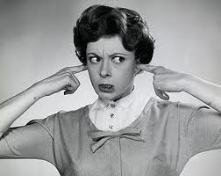
İlgi Duymama: İletişim sürecinde alıcının ilgi duymaması ya konuyu önceden bilmemesinden ya da o zamana kadar hiç uğraşmamış olduğu ve zor sandığı yabancı bir konuyla karşılaşmasından doğabilir kaynağın anlattıkları, hedefin bildiği, bilmediği ya da zor sandığı konularsa ve yalnızca sözcüklerle, monoton bir biçimde anlatılıyorsa hedef dinlemek istemeyecektir. Dinlememek de iletişimin en önemli engelidir.

Slide 8
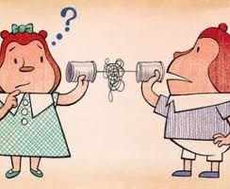
Fiziksel Çevrenin Verdiği Rahatsızlıklar: Ortamdaki aşırı sıcak soğuk havadaki nemin yüksek olması kötü ışık düzeni ve gürültülü çevre iletişimi engelleyen fiziksel
etkenlerden bazılarıdır.

Slide 9
Fizyolojik ve Psikolojik Rahatsızlıklar: Hedefin fizyolojik ve psikolojik rahatsızlığı, çok üzüntülü veya çok sevinçli olmak gibi, süreci bütünlük içinde algılayamaması durumları da, iletişimin kişisel engelleridir.

